Slide 1
iWork
Temos Alguém para Resolver seu Problema
Grupo: Gabriel Jota Lizardo, Henrique Oliveira, Antonio Neto, Andre Palis, Arthur Lira

Slide 2
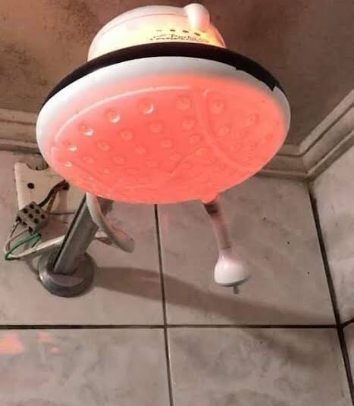



iWork
Problema

Slide 3





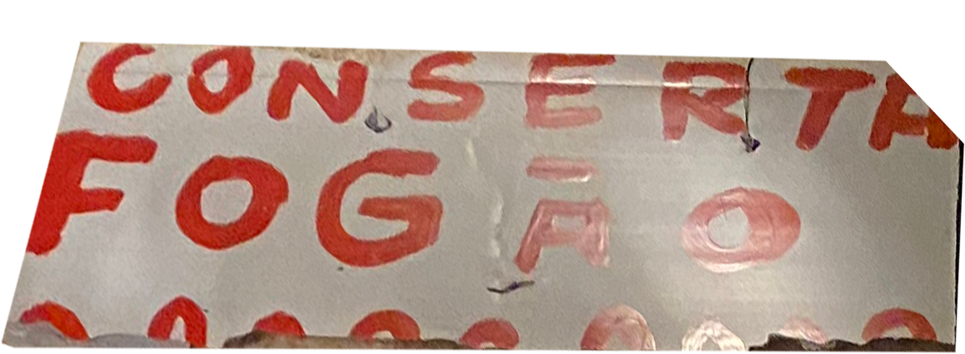
iWork
Problema

Slide 4




iWork
Problema
Funções

Slide 5







iWork
Problema
Estrutura da Solução
localStorage
localStorage

Slide 6



iWork
Problema
Vantagens

Slide 7
iWork
Problema
Abrir Site

